Slide 1
ケータイやスマホ、 パソコンで
だまされないで！
Notes:
最近、「当選しました」、「遺産を相続してください」など、不審なメールが届いていませんか？このプレゼン教材では、インターネットの詐欺サイトへ誘導されたり、騙されたりしないためのポイントを伝えます。

Slide 2
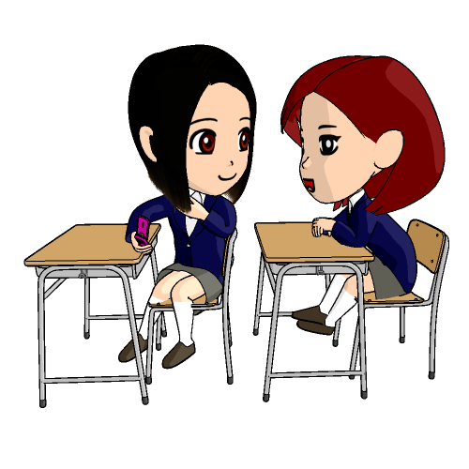
さいきん
ねぇねぇ。最近
へん こ
変なメール来ない？
けっこう く
結構 来るよ

Slide 3
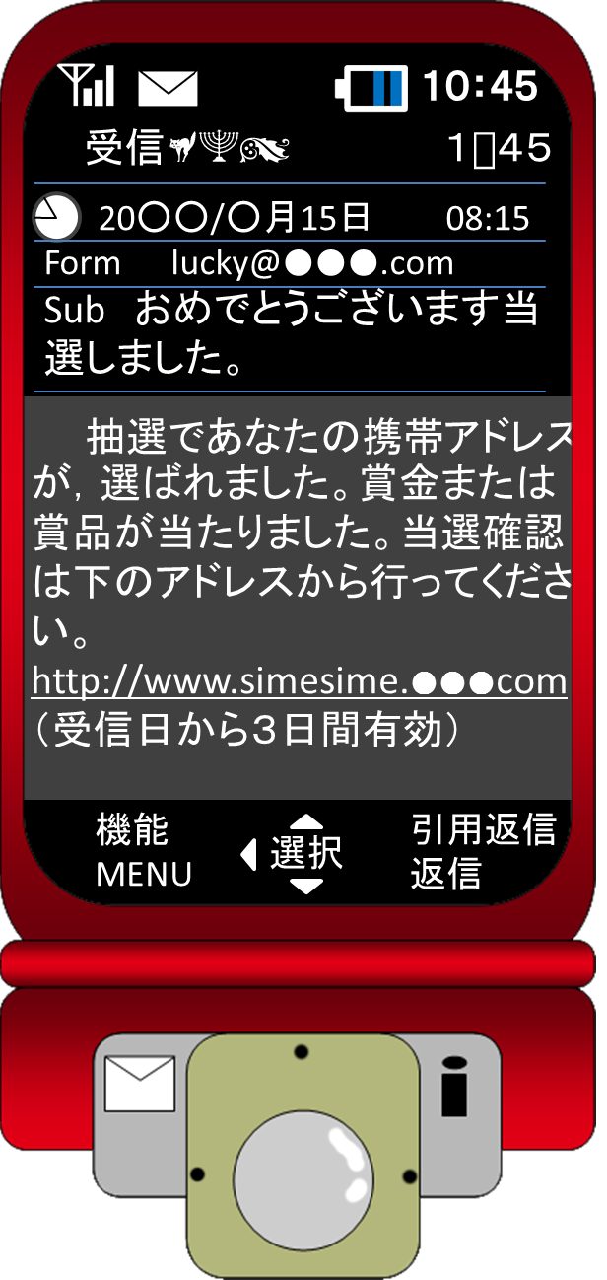
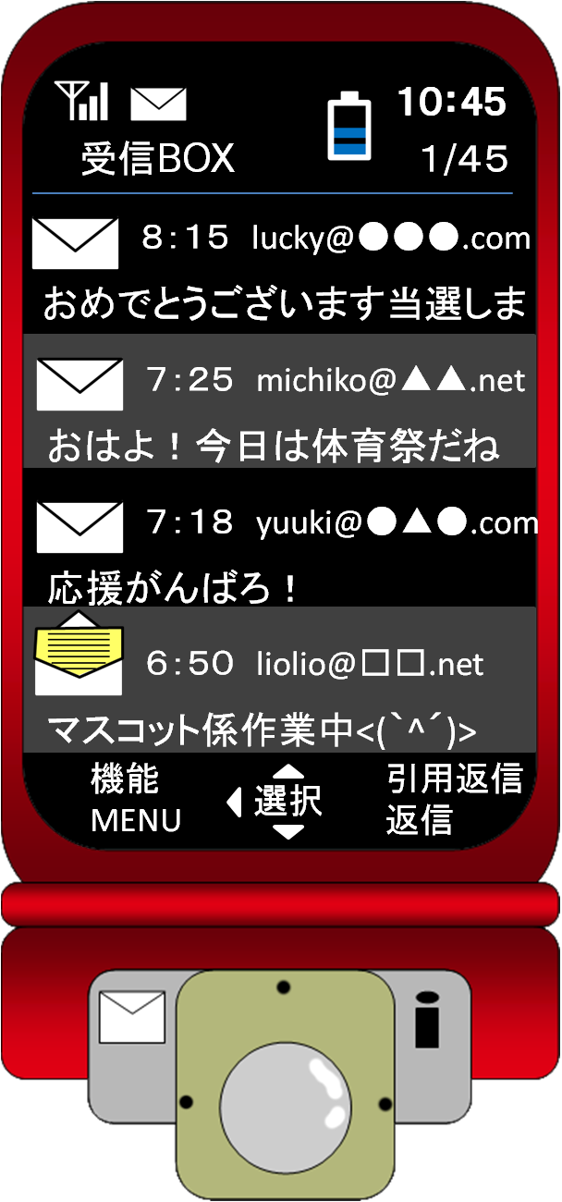
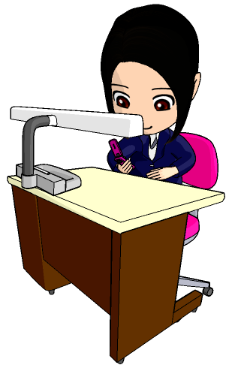
ウソ ウソ
なに あ
何か当たったのかな？
ぜったい い
絶対行っちゃダメ
Notes:
「ゆかちゃん」に、「当選メール」が届きました。でも、こんなメールはワンクリック詐欺の迷惑メールだと知っています。
「ゆかちゃん」書いてあるアドレスを開きません。アダルトサイトや詐欺サイトへ接続してしまうからです。

Slide 4
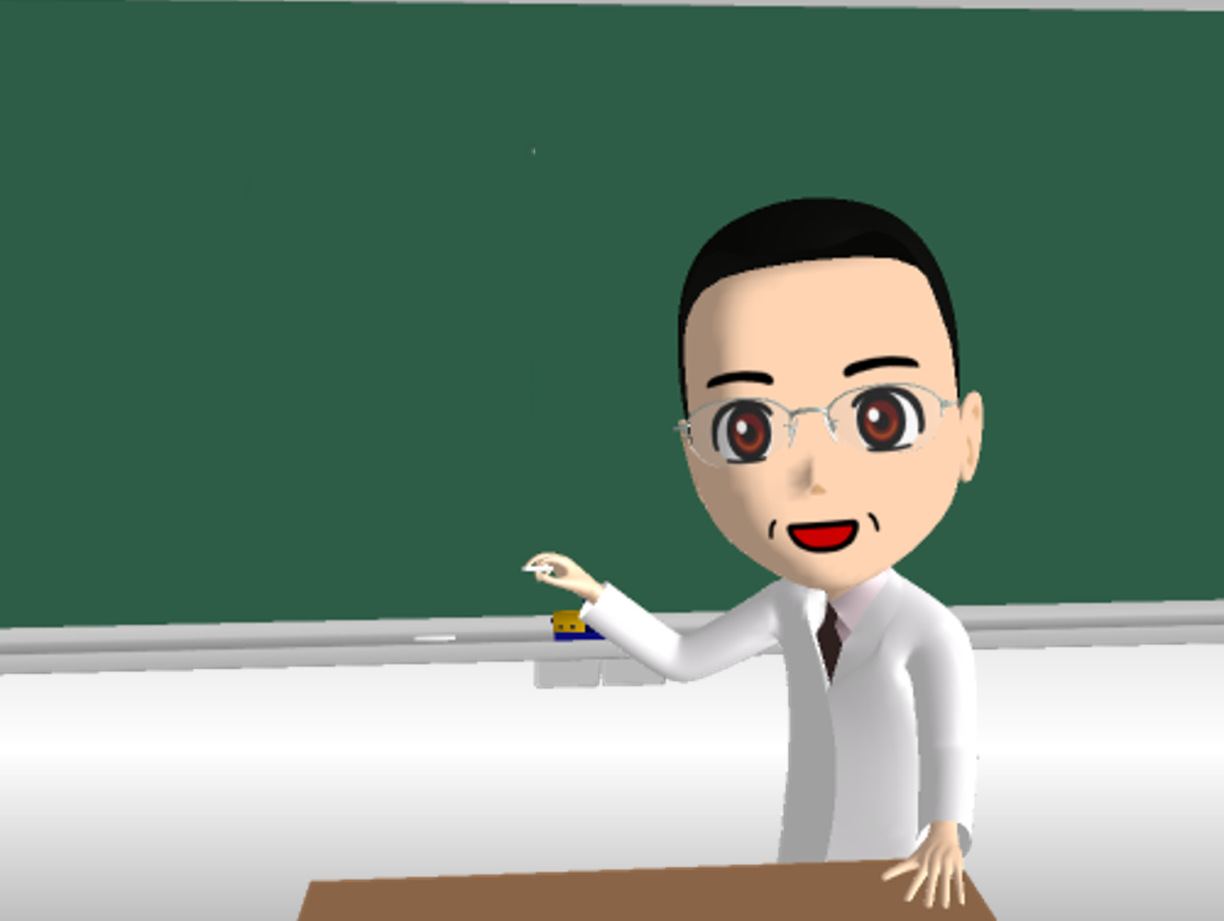
ケータイやスマホ
パソコンで
き
気をつけることは

Slide 5
あ
当たりました
あなただけに・・・
いま
今がチャンスです
む し
こんなメールは無視しましょう。
で あい けい
出会い系サイトやアダルトサイト
さ ぎ せつぞく
などの詐欺サイトに接続
することがあります

Slide 6
さ ぎ
フィルタリングで詐欺サイトへの
せつぞく ふせ
接続を防ぐことができます
Notes:
フィルタリングは、「いろいろなサイトを見せない」のではなく、「危険なサイトに行かない」ように君たちを守っています。

Slide 7
１ 携帯電話回線のフィルタリング
３ アプリ
対応ツール
機能制限
２ Wi-Fi回線のフィルタリング
（パソコンと同じ通信）
スマホのフィルタリングは２種類+１
Notes:
フィルタリングは、
携帯電話は、３Ｇ、４Ｇ、ＬＴＥなど携帯電話事業者の電話回線のフィルタリングをします。
スマートフォンは、電話回線とWi-Fi回線のフィルタリング、さらに アプリを制限できるツールの利用が必要です。
このフィルタリングによって、有害な情報をシャットアウトすることができます。
＜ゲーム機や音楽プレイヤーなどもインターネット接続機器です。フィルタリングが必要です＞

Slide 8
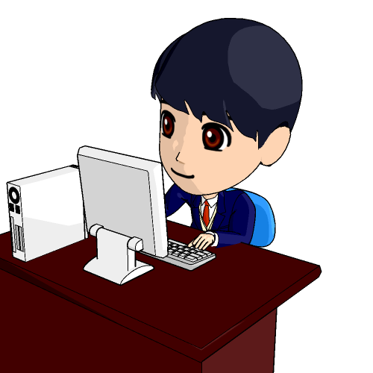
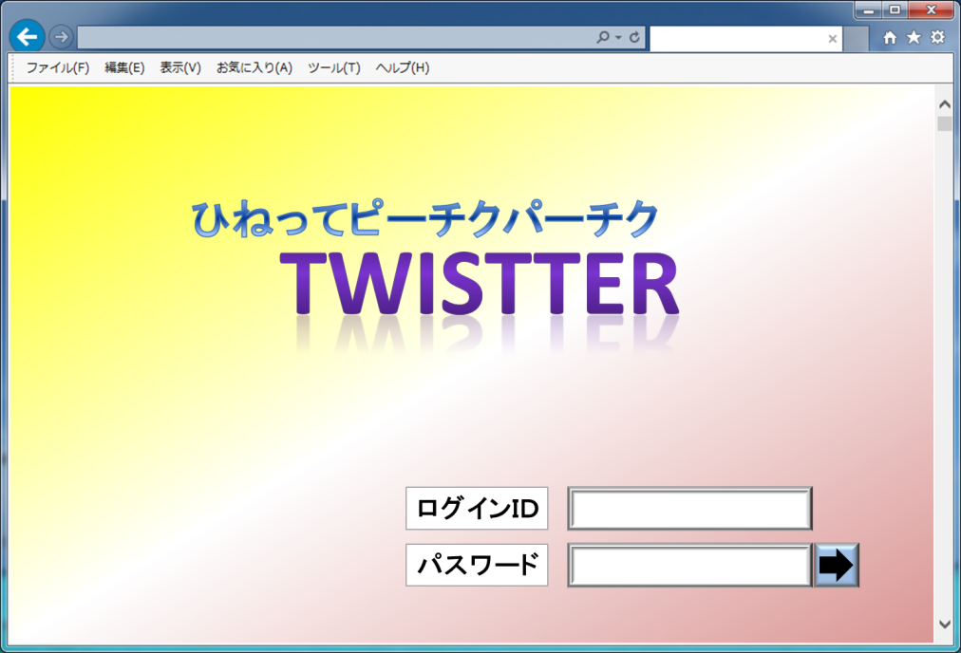
なに
何かいいこと
ないかな。
Notes:
さて、ジロー君。いつものように、「ツイスター」を開いています。

Slide 9
ひねってピーチクパーチク
Twistter
ログインＩＤ
○○○○
パスワード
× × × × × ×

Slide 10
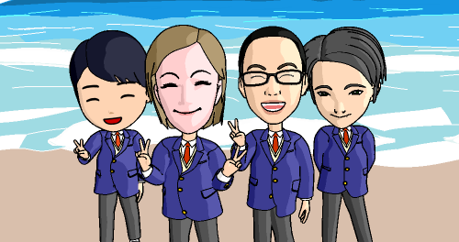
なん
何だこれ。
ひねってピーチクパーチク
Twistter
タロージロー
○校３年
沖縄修学旅行
最高！
ひ と こ と
友だちに登録
過去の
ひとこと
いつも見て
いるページ
いつも見て
くれている人
友だち申請
８７
４２
３８
今日のひとこと
ちょっとだけ
み
見てみよ。
写 真
ヘラー herahera＠twistter.jp
ビ デ オ
アイドルのムフフ写真がいっぱい
http://usouso.nandaro.jp/
Notes:
なんだか、気になる「ひとこと」が書いてありました。リンクをちょっとだけ見てみたくなったジロー君。

Slide 11
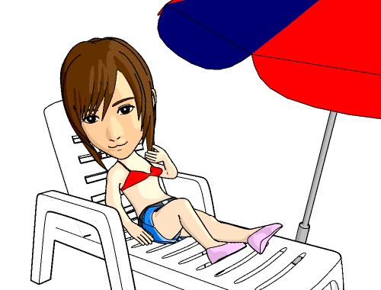
ちょっとだから。
アイドル
ムフフクラブ
かくにん
確認にチェックして
にゅうしつ
とりあえず入室。
ムフフクラブ利用規約
１ 会員の・・・・・・・・・・・・・・・・・・・・・・・・
・・・・・・・・・・・・・・・・・・・・・・・・・・・は、・
・・・・・・・・・・・・・・・・・する。
２ 利用に・・・・・・・・・・・・・・・・・・・・・・・・
・・・・・・・・・・・・・・・・では、・・・・・・・・・・
・・・・・・しない。
３ 責任は、・・・・・・・・・・・・・・・・・・・・・・・
アイドル
ムフフクラブ
よ
読むのめんどぅ。
にゅうかい てつづ かんりょう
入会手続き完了しました。
にゅうかいきん えん か き
入会金 80,000円を下記の
こう ざ みっか いない にゅうきん
口座に３日以内に入金して
ください。
利用規約を確認しました。
１８歳以上
１８歳未満
入 室
退 室
しつもん
ご質問はこちらへ
usodayo@abxyz.com 担当：進藤栄治
Notes:
開いてみると、アダルトサイトのようです。興味があるので、ちょっと覗いてみます。
「18歳以上にチェックして」、「利用規約は飛ばして」、入室！
・・・・「入会手続き完了！」「入会金80,000円！」・・・・。皆さんならどうしますか。
＜大抵は、無視すると答えますが、実際にはパニックになることもあります。冷静な時なら無視することができますが、気が動転していると、「会社名や、担当者名、電話番号やメールアドレス」が書いてあると、正式な手続き完了画面だと思い込んで、電話やメールをしてします子どもたちもいます。＞

Slide 12
よ
どこが良くなかった
のだろう？
Notes:
（割愛する場合は⇒をクリック）
子どもたちと一緒に考えましょう。

Slide 13
さい み まん
こ
１８歳未満の子どもが
み
見てはいけないサイトを
み
見てはいけません！
Notes:
まずは、これ。自分から見に行ってはいけませんね。

Slide 14
き
気をつけよう！
「アイドルの××××」
「あの○○が・・・」
き
だいめい
気になる題名にだまされて
あなたがクリックするのを
ま
わる ひと
待っている悪い人がいます
Notes:
みんなが、悪意のある、君たちを騙そうとしている人たちは、気になる題名や書き込みをして、あなたが騙されるのを待っています。

Slide 15
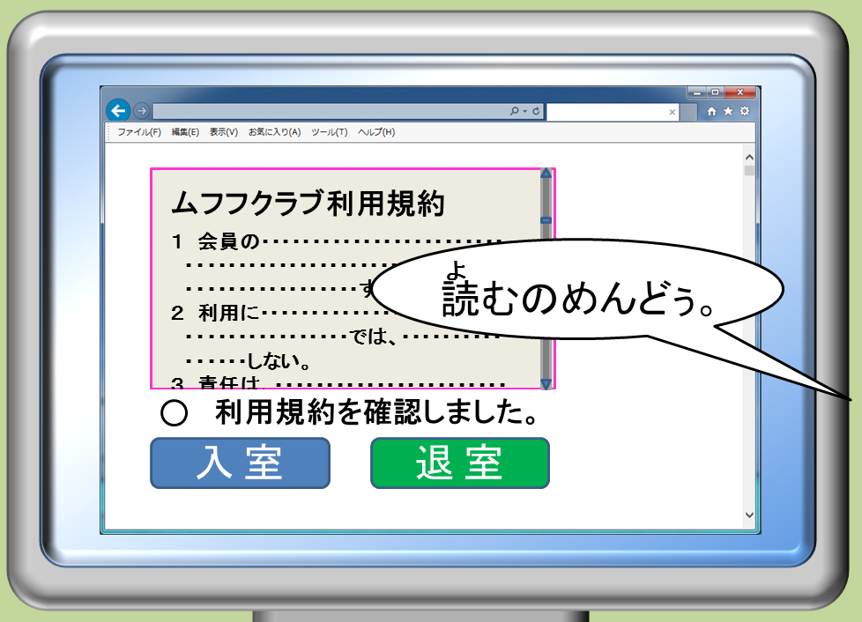
した ほう きんがく
下の方に金額など
たいせつ
の大切なことが
か
書いてあります。
Notes:
また、利用規約の一番下などに、小さく重要な事項が書かれていることがあります。詐欺サイトに限らず、どのようなサイトでも必ず利用規約には目を通すことが必要です。契約の条件を読んで、承諾したことが前提で、「申し込み」や「契約」のボタンを押したとされることもあるからです。

Slide 16
ほんとう
本当は、
かんりょう
まだ完了していません。
れんらく
連絡をしてはいけません。
Notes:
いきなり、「登録完了」や「入会金」などを請求する詐欺サイトでは、「問い合わせ先」などが書かれていても、絶対に連絡をしてはいけません。連絡をした時に、はじめて相手にあなたの電話番号やメールアドレスが伝わることになるからです。

Slide 17
き
気をつけよう！
れんらく
連絡をするとあなたのメールや
でん わ ばん ごう
電話番号などが
あい て
つた
相手に伝わってしまいます
なに
何もしないで
おとな
ひと そうだん
大人の人に相談しましょう

Slide 18
き
気をつけよう！
ば そうだん
その場で相談ができないときは
が めん ほ ぞん
画面を保存するなどして
あと かなら
後から必ず
おとな
ひと そうだん
大人の人に相談しましょう
Notes:
その場で相談できない場合は、携帯電話やスマートフォンの画面のショット（撮影機能）や、パソコンの「PrtScr」（プリントスクリーン機能）などを利用して、サイトの名前や連絡先などの証拠を残しておきましょう。
なお、詐欺サイトに接続するとウィルス感染することがあります。その場合は、アダルトサイトの料金請求画面が何度も表示されるなどの障害が発生します。

